Slide 1
MacGyver’s maze
Projet 3 : Aidez MacGyver à s’échapper!

Slide 2
Le contexte
Créer un jeu où MacGyver est le protagoniste et doit s’échapper d’un labyrinthe.
La fenêtre du jeu est un carré de 15 cases de hauteur et 15 de largeur.
MacGyver se déplace grâce aux touches directionnelles du clavier.
Il se déplace de case en case et récupère les objets en se déplaçant dessus.
Collecter 3 objets pour construire une seringue et endormir le gardien.
Les objets sont répartis aléatoirement dans le labyrinthe.
Victoire si MacGyver récupère tous les objets, sinon défaite.

Slide 3
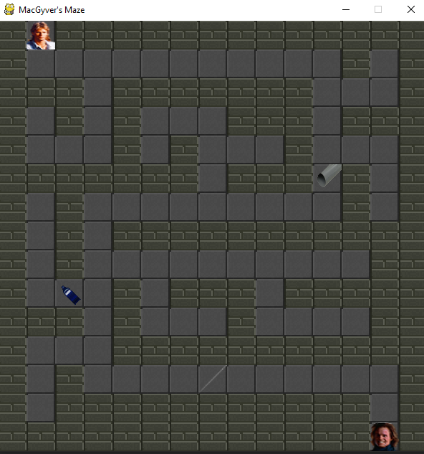
Le jeu

Slide 4
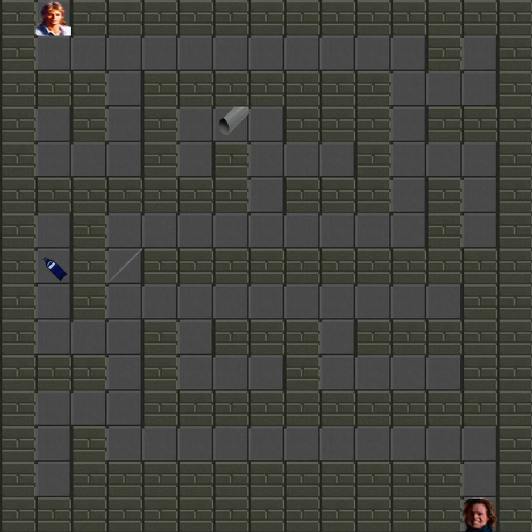

Slide 5
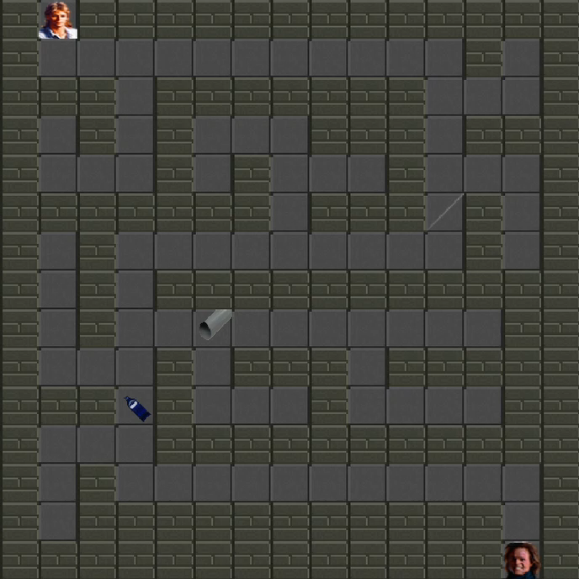

Slide 6
Etape 1
Création du repo Git
Création environnement virtuel avec pycharm
Création de la structure du labyrinthe => structure.txt
X, O, D, A.
XDXXXXXXXXXXXXX XOOOOOOOOOOOXOX XXXOXXXXXXXOOOX XOXOXOOOXXXOXXX XOOOXOXOOOXOOOX XXXXXXXOXXXOXOX XOXOOOOOOOOOXOX XOXOXXXXXXXXXXX XOXOOOOOOOOOOXX XOOOXOXXXOXXXXX XXXOXOOOXOOOOXX XOOOXXXXXXXXXXX XOXOOOOOOOOOOOX XOXXXXXXXXXXXOX XXXXXXXXXXXXXAX

Slide 7
Le Main
Création de main.py
Import de pygame et initialisation de la fenêtre pygame:
A noter que nous ajusterons, plus tard, les dimensions de la fenêtre.
pygame.init() pygame.display.set_caption("MacGyver's Maze")
screen = pygame.display.set_mode((600, 600))
run = True while run: for event in pygame.event.get(): if event.type == pygame.QUIT: run = False
pygame.display.flip()

Slide 8
La classe Maze
class Maze: """Maze class contains the maze structure""" def __init__(self, file_name, cell_size): self.name = file_name self.cell_size = cell_size self.structure = self.load_structure() self.maze_height = len(self.structure) self.maze_width = len(self.structure[0]) self.wall = pygame.image.load("ressource/wall.png") self.wall = pygame.transform.scale(self.wall, (cell_size, cell_size)) self.floor = pygame.image.load("ressource/floor.png") self.floor = pygame.transform.scale(self.floor, (cell_size, cell_size)) self.coord_list = [[], [], [], []]

Slide 9
Les méthodes de Maze
def load_structure(self): """This method will load any maze as an attribute""" with open(self.name + ".txt", "r") as file: grid = file.readlines() for i in range(len(grid)): grid[i] = grid[i].strip() return grid

Slide 10
def maze(self, screen): """This method will display the maze on the screen""" coord_y = 0 for lines in self.structure: coord_x = 0 for letter in lines: if letter == "X": self.coord_list[0].append((coord_x, coord_y)) screen.blit(self.wall, (coord_x, coord_y)) elif letter == "O": self.coord_list[1].append((coord_x, coord_y)) screen.blit(self.floor, (coord_x, coord_y)) elif letter == "D": self.coord_list[2].append((coord_x, coord_y)) screen.blit(self.floor, (coord_x, coord_y)) elif letter == "A": self.coord_list[3].append((coord_x, coord_y)) screen.blit(self.floor, (coord_x, coord_y)) coord_x += self.cell_size coord_y += self.cell_size

Slide 11
Affichage du labyrinthe
cell_size = 40 maze = Maze("structure", cell_size) height = maze.maze_height * cell_size width = maze.maze_width * cell_size screen = pygame.display.set_mode((width, height)) maze.maze(screen)

Slide 12
Le personnage MacGyver
class Player: """MacGyver's class""" def __init__(self, position, cell_size): self.pressed = {} self.objects = {} self.image = pygame.image.load("ressource/macgyver.png") self.image = pygame.transform.scale(self.image, (cell_size, cell_size)) self.rect = self.image.get_rect() self.rect.x = position[0] self.rect.y = position[1] self.cell_size = cell_size

Slide 13
La méthode move
def move(self, direction): """Move method for player""" if direction == "up": self.rect.y -= self.cell_size elif direction == "down": self.rect.y += self.cell_size elif direction == "right": self.rect.x += self.cell_size elif direction == "left": self.rect.x -= self.cell_size

Slide 14
Affichage du personnage et mouvements
player = Player(maze.coord_list[2][0], cell_size)
Dans la boucle while
elif event.type == pygame.KEYDOWN: player.pressed[event.key] = True elif event.type == pygame.KEYUP: player.pressed[event.key] = False # Player move if player.pressed.get(pygame.K_UP) and (player.rect.x, player.rect.y - cell_size) \ not in maze.coord_list[0] and player.rect.y - cell_size >= 0: player.move("up") elif player.pressed.get(pygame.K_DOWN) and (player.rect.x, player.rect.y + cell_size) \ not in maze.coord_list[0] and player.rect.y + cell_size < height: player.move("down") elif player.pressed.get(pygame.K_RIGHT) and (player.rect.x + cell_size, player.rect.y) \ not in maze.coord_list[0] and player.rect.x + cell_size < width: player.move("right") elif player.pressed.get(pygame.K_LEFT) and (player.rect.x - cell_size, player.rect.y) \ not in maze.coord_list[0] and player.rect.x - cell_size >= 0: player.move("left")

Slide 15
Mouvements sur l’écran
Blitter la case de la position précédente:
Blitter l’image de MacGyver ensuite:
screen.blit(maze.floor, player.rect)
screen.blit(player.image, player.rect)

Slide 16
Les items ou objets (classe items)
class Items: """Items and guard attributes""" def __init__(self, name, image, cell_size): self.name = name self.cell_size = cell_size self.image = image self.image = pygame.transform.scale(self.image, (cell_size, cell_size)) self.rect = self.image.get_rect() self.rect.x = 0 self.rect.y = 0
def place(self, screen, list_coord): """Place items randomly in the maze avoiding items to have the same spot""" position = random.choice(list_coord) screen.blit(self.image, position) list_coord.remove(position) self.rect.x = position[0] self.rect.y = position[1]
Cette classe contient les objets et le gardien

Slide 17
Affichage des objets et du gardien
guard = Items("guard", pygame.image.load("ressource/guard.png"), cell_size) guard.place(screen, maze.coord_list[3]) ether = Items("ether", pygame.image.load("ressource/ether.png"), cell_size) ether.image.set_colorkey((0, 0, 0)) pipe = Items("pipe", pygame.image.load("ressource/pipe.png"), cell_size) pipe.image.set_colorkey((0, 0, 0)) needle = Items("needle", pygame.image.load("ressource/needle.png"), cell_size) ether.place(screen, maze.coord_list[1]) pipe.place(screen, maze.coord_list[1]) needle.place(screen, maze.coord_list[1])

Slide 18
Collecte des objets
# Collecting items if player.rect.colliderect(ether.rect): player.objects["ether"] = ether elif player.rect.colliderect(pipe.rect): player.objects["pipe"] = pipe elif player.rect.colliderect(needle.rect): player.objects["needle"] = needle

Slide 19
La fin
if player.rect.colliderect(guard.rect): if len(player.objects) == 3: win = pygame.image.load("ressource/win.jpg") win = pygame.transform.scale(win, (width, height)) screen.blit(win, (0, 0)) else: lose = pygame.image.load("ressource/lose.jpg") lose = pygame.transform.scale(lose, (width, height)) screen.blit(lose, (0, 0)) run = False
pygame.time.Clock().tick(10)

Slide 20
CONCLUSION
2 problèmes rencontrés:
Déplacement du personnage au rafraîchissement de l’écran.
Position des objets aléatoire.
Solution de ces problèmes en recherchant sur internet.
Améliorations possibles (chronomètre, combat, etc…)
Projet selon cahier des charges.

